Slide 1
第十六章
抗癫痫药及抗惊厥药
药理学系 方丰

Slide 2
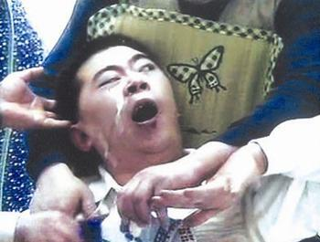
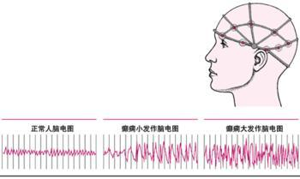
癫 痫
脑局部病灶神经元突发性异常高频放电，
并向周围扩散，引起的大脑功能短暂失调。

Slide 3
癫痫类型:
根据临床表现和脑电图（EEG）特点，将癫痫发作分为：
1. 局限性发作
(1) 单纯性局限性发作
(2) 复合性局限性发作(神经运动性发作)
2.全身性发作：
(1) 失神性发作(小发作)
(2) 肌肉痉挛性发作
(3) 强直痉挛性发作(大发作)
(4) 癫痫持续状态
Notes:
局限性发作：又叫单纯性发作，表现为身体某一部分节律性抽动，持续数秒，意识清楚，若有癫痫放电扩展，可延致半身或全身。
精神运动性发作：在意识障碍的背景上，常有错觉、幻觉及自动症等。因多由颞叶病变引起，故又称颞叶癫痫。

Slide 4
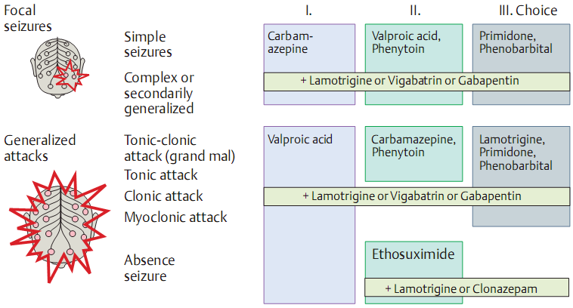
癫痫类型:

Slide 5
抗癫痫药作用机制：
作用于病灶神经元，减少异常放电；
作用于周围正常组织，防止异常放电的扩散。
Notes:
机制：
增强GABA介导的突触抑制作用或阻滞离子通道。如BDZ、phenobarbital激动GABA_{A}受体→ Cl⁻通道开放→突触后膜GABA↑→抑制效应。

Slide 6
第一节 抗癫痫药
苯妥英钠(Sodium phenytoin, 大仑丁)
【体内过程】
1. 强碱性，刺激性大，不宜肌肉注射。
2. 口服吸收慢，不规则，个体差异大；连续给药达
有效血药浓度。
3. 肝代谢为主，为药酶诱导剂。

Slide 7
【药理作用及机制】钠通道阻滞药
抑制病灶异常放电向周围正常组织扩散；
但不能抑制癫痫病灶的放电。
膜稳定作用：降低细胞膜对Na⁺和Ca²⁺的通透性
1. 阻滞电压依赖性钠通道→抑制的动作电位形成。
2. 阻滞电压依赖性钙通道：选择性阻断L、N型Ca²⁺通道。
3. 高浓度苯妥英钠抑制神经末梢对GABA摄取，诱导GABA受体上调，间接增强GABA的作用，促进Cl⁻内流。
Notes:
具有膜稳定作用。降低细胞膜对Na⁺和Ca²⁺的通透性，减少Na⁺和Ca²⁺的内流，延缓K⁺外流，从而延长不应期，稳定细胞膜，降低兴奋性。

Slide 8
【临床应用】
抗癫痫：大发作、局限性发作首选；
小发作无效，甚至使病情恶化。
(2) 外周神经痛：三叉神经痛，舌咽神经痛。
(3) 抗心律失常。

Slide 9
【不良反应】
1. 局部刺激：大
胃肠道恶心，呕吐，进食后服。
iv →静脉炎
2.齿龈增生：青少年多见
3. 神经系统：
量大→中毒：眼球震颤、复视、 眩晕，共济失调；
严重者瞻妄、昏迷--药物中毒性精神病。
Notes:
唾液中分泌的药物刺激胶原增生，停药3～6月，自行消退。

Slide 10
4. 血液系统反应：巨幼红细胞性贫血
5. 骨骼系统反应：加速维生素D代谢→软骨症，佝偻病。
4.过敏反应：皮疹、粒细胞缺乏，血小板减少等
6.其他：心律失常，低血压
致畸反应：“胎儿妥因综合征”
偶见男性乳腺增生、多毛、淋巴结肿大。
Notes:
男--乳腺增生、多毛、淋巴结肿大。

Slide 11
【药物相互作用】
合用药物 | 机理 | 结果
保泰松、磺胺类、 水杨酸类、BDZ | 竞争血浆蛋白结合部位 | 苯妥英钠游离浓度↑
苯巴比妥、卡马西平 | 诱导肝药酶 | 苯妥英钠血浓度↓
氯霉素、异烟肼 | 抑制肝药酶 | 苯妥英钠血浓度↑
皮质激素、左旋多巴 | 诱导肝药酶 （苯妥英钠） | 自身及皮质激素、左旋多巴等药物代谢加快
Notes:
1. 保泰松、磺胺类、水杨酸类、BDZ类等竞争血浆蛋白结合部位，使苯妥英钠游离浓度↑。
2. 苯巴比妥、卡马西平诱导肝药酶，使苯妥英钠血浓↓。
3. 氯霉素、异烟肼抑制肝药酶→苯妥英钠血浓↑。
4. 诱导肝药酶→ 自身及皮质激素、奎尼丁、左旋多巴等药物代谢加快。

Slide 12
卡马西平(carbamazepine, 酰胺咪嗪)
抗癫痫作用机制：（同苯妥英钠）
1. 抑制钠通道，从而抑制癫痫病灶及其周围神经元的放电和扩散
2. 增强GABA抑制作用。
药理作用和临床应用： 广谱抗癫痫药
1. 抗癫痫：大发作和单纯局限性发作的首选药之一。
单纯性局限性发作、小发作效果好。
2. 治疗神经痛：效果优于苯妥英钠。
3. 抗抑郁、躁狂
4. 尿崩症

Slide 13
苯巴比妥(phenobarbital)
起效快、疗效好、毒性低和价格低廉。
主要用于癫痫大发作和癫痫持续状态；
单纯的局限性发作、精神运动性发作有效；
对小发作无效。

Slide 14
扑米酮(primidone)
大发作和局限性发作疗效好（优于苯巴比妥）
精神运动性发作疗效差（不如卡马西平和苯妥英钠）
Notes:
抑制GABA转氨酶和琥珀酸半醛脱氨酶→GABA代谢减少→脑内GABA↑；
提高谷氨酸脱羧酶的活性→GABA生成↑；
提高神经突触后膜对GABA的反应性。

Slide 15
乙琥胺(ethosuximide)
癫痫小发作的首选药
虽然疗效不如氯硝西泮，但副作用小，耐受性产生慢。
Notes:
作用机制与抑制丘脑T型钙通道有关。丘脑在小发作时出现的3Hz异常放电中起重要作用，乙琥胺可抑制丘脑细胞低阈值T型钙离子电流，从而抑制3Hz异常放电。
在高浓度时还可以Na⁺-K⁺-ATP酶，抑制GABA转氨酶。
不良反应：常见胃肠道、其次为中枢神经系统症状。

Slide 16
丙戊酸钠(sodium valproate)
广谱抗癫痫药
口服吸收良好
对小发作优于乙琥胺（不作首选）。
肝脏毒性大，对胎儿有致畸。

Slide 17
苯二氮卓类：地西泮、硝西泮、氯硝西泮、氯巴占
特异性地与苯二氮卓受体结合，增强脑内GABA功能。
地西泮首选用于控制癫痫持续状态。i.v起效快、安全性较大。
硝西泮主要用于小发作，特别是肌阵挛性发作及幼儿痉挛等效果较好。
氯硝西泮和氯巴占抗癫痫谱广，小发作和肌阵挛性发作。
Notes:
氯硝西泮抗癫痫谱广，小发作、肌阵挛性发作、幼儿痉挛、癫痫持续状态。

Slide 18
临床用药原则
1. 合理选药：首选
全身性发作：苯妥英钠、丙戊酸钠、卡马西平、苯巴比妥；
小发作：首选乙琥胺、次选氯硝西泮或丙戊酸钠；
单纯局限性发作：首选卡马西平、次选苯妥英钠；
精神运动性发作：卡马西平；
肌阵挛性发作：氯硝西泮；
持续状态：地西泮 i.v。

Slide 19
2. 合理剂量和疗程：
一年内1-2次发作不需用药；
小剂量始，初期：一种， 疗效不佳：合用；
症状控制后维持2~3年再停药，停药时间须在半年以上。
3. 注意不良反应。
避免机制，不良反应相似的药物联合。

Slide 20

第二节 抗惊厥药
惊厥:是各种原因引起的中枢神经过度兴奋的一种症状，表现为骨骼肌痉挛收缩。
多见于小儿高热、破伤风、癫痫大发作、子痫及中枢兴奋药中毒。

Slide 21
硫酸镁(Magnesium sulfate)
【药理作用】
给药途径不同，产生不同的作用
1. 口服产生泻下和利胆
2. 注射可引起中枢抑制、骨骼肌松弛以及血管扩张，血压下降。

Slide 22
【作用机制】
Mg²⁺ 特异性竞争Ca²⁺结合位点→拮抗Ca²⁺的作用→阻滞
神经肌肉接头→运动神经末梢ACh释放↓→骨骼肌松弛。
大剂量时→中枢抑制。
【临床应用】
各种原因所致的惊厥
治疗子痫、破伤风所致惊厥效果好。

Slide 23
【中毒及防治】
过量引起呼吸抑制，血压剧降，心脏骤停以致死亡。
中毒时立即进行人工呼吸，并缓慢静注氯化钙或葡
萄糖酸钙。

